Slide 1
Zasadnicza Szkoła Zawodowa w Czarnym Dunajcu
PROFILAKTYKA
CHORÓB KRĘGOSŁUPA
mgr Roman Giełczyńśki

Slide 2
ANATOMIA KRĘGOSŁUPA

Slide 3
Kręgosłup składa się z 24 niewielkich kości. Każda kość nazywa się kręgiem. Są to elementy budulcowe kręgosłupa. Wszystkie kości tworzące kręgosłup są łącznie nazywane kręgami.

Slide 4
ODCINKI KRĘGOSŁUPA
Kręgosłup dzieli się na trzy główne odcinki:
kręgosłup szyjny,
piersiowy i,
lędźwiowy.
Kręgosłup szyjny jest górną częścią kręgosłupa zwaną szyją. Składa się z siedmiu kręgów. Kręgosłup piersiowy stanowi środkową część kręgosłupa. Składa się z 12 kręgów. Kręgosłup lędźwiowy stanowi dolną część kręgosłupa. Na ogół jest zbudowany z pięciu kręgów, jednak niektórzy ludzie mogą mieć sześć kręgów lędźwiowych. Nie wydaje się, aby powodowało to jakiekolwiek problemy.

Slide 5
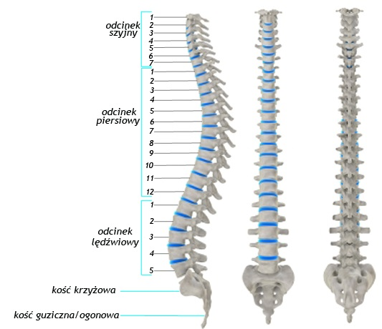

Slide 6
CZĘŚCI KRĘGOSŁUPA
KRĘGI
KRĄŻEK MIEDZYKRĘGOWY - ,,DYSK’’
WIĘZADŁA I ŚCIĘGNA
RDZEŃ KRĘGOWY

Slide 7
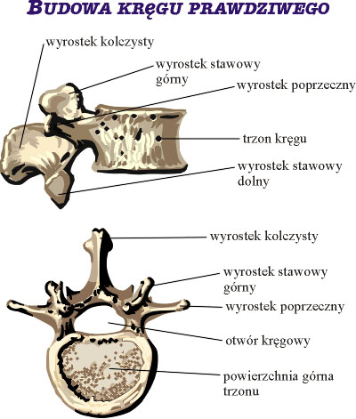
KRĄG

Slide 8
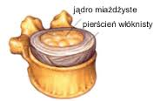
KRĄŻEK MIĘDZYKRĘGOWY

Slide 9
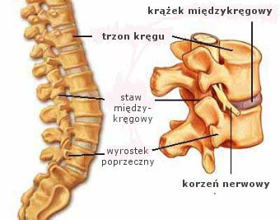

Slide 10
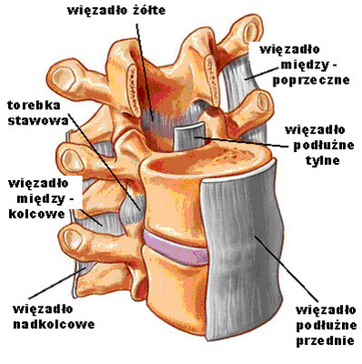
WIĘZADŁA KRĘGOSŁUPA

Slide 11
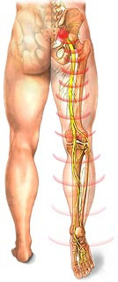
BÓL KREGOSŁUPA

Slide 12
PRZYCZYNY BÓLU KRĘGOSŁUPA
Zapalenie stawów — zapalenie stawów międzykręgowych związane z procesem chorobowym lub ze zużywaniem się powierzchni stawowych
Zespół stawu międzykręgowego — niszczenie powierzchni kostnych stawu międzykręgowego związane z chorobą (np. chorobą zwyrodnieniową stawów), zużyciem, zbyt dużym obciążeniem stawu lub urazem
Ucisk korzenia nerwowego (radikulopatia) — pocieranie, ucisk lub inne podrażnienie nerwu w obrębie kręgosłupa
Wypuklina krążka międzykręgowego — na ogół związana ze zużyciem tkanki, może prowadzić do zwężenia kanału kręgowego
Przepuklina jądra miażdżystego (tzw. „wypadnięcie dysku”) — uszkodzenie zewnętrznej powierzchni krążka międzykręgowego, powodujące wyciskanie miękkiego materiału z wnętrza krążka międzykręgowego poza przestrzeń, w której się zazwyczaj znajduje; występuje na ogół w kręgosłupie lędźwiowym

Slide 13
PRZYCZYNY BÓLU KRĘGOSŁUPA
Rwa kulszowa — ucisk korzenia nerwu kulszowego, który przebiega od kręgosłupa lędźwiowego do pośladków, tylnej części uda i czasem łydki i stopy
Stenoza kanału kręgowego — zwężenie części kanału kręgowego, które może powodować podrażnienie nerwów i zmniejszać ilość krwi i tlenu dostarczanych do rdzenia kręgowego
Niestabilność odcinkowa kręgosłupa — możliwość wykonywania nadmiernych ruchów pomiędzy dwoma kręgami, co powoduje ucisk lub podrażnienie korzeni nerwowych

Slide 14
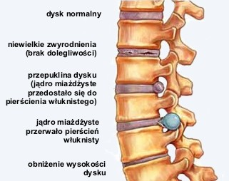

Slide 15
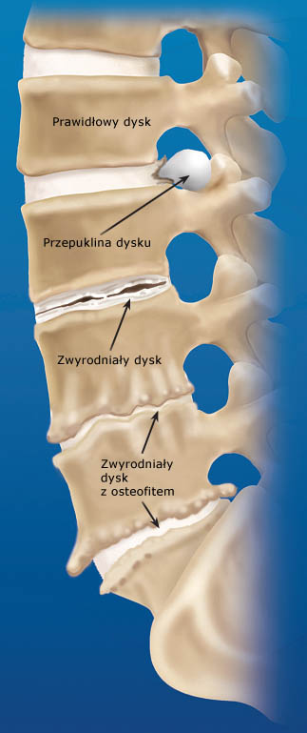

Slide 16
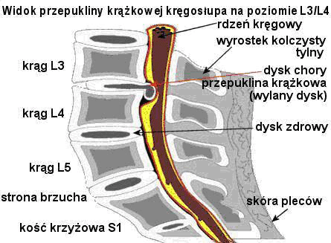

Slide 17
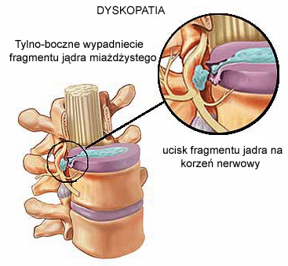

Slide 18
OBJAWY SCHORZEŃ KREGOSŁUPA
Ból o różnym natężeniu i miejscu występowania
Sztywnienie mięśni
Mrowienie w kończynach
Rwa kulszowa

Slide 19
ZAPOBIEGANIE
CHOROBOM KRĘGOSŁUPA

Slide 20


Slide 21
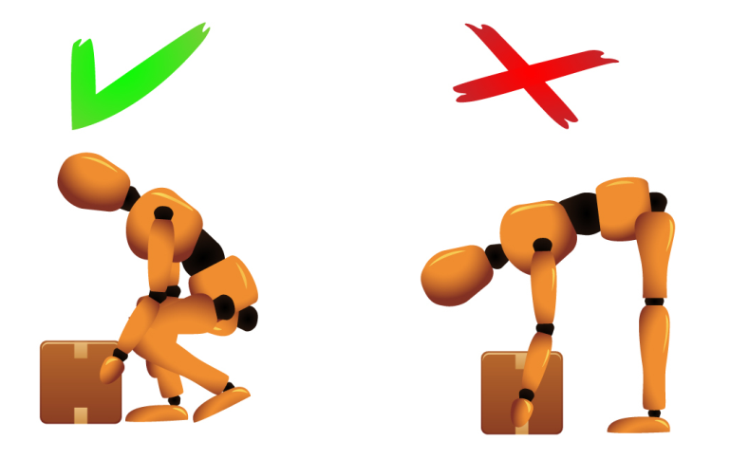

Slide 22
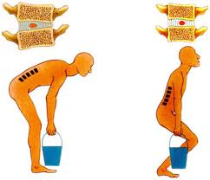

Slide 23
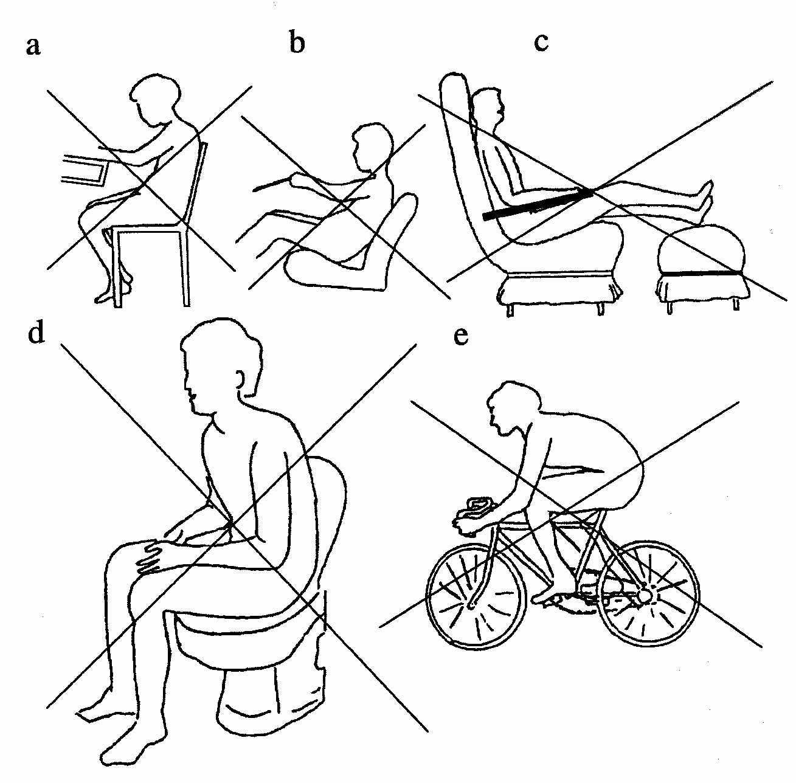

Slide 24
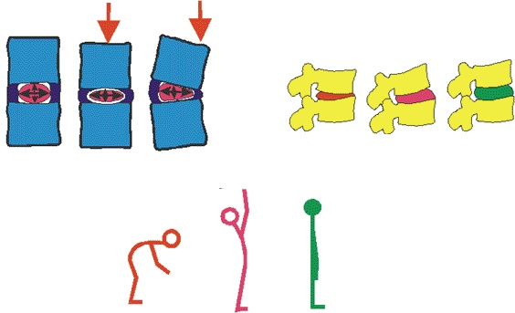

Slide 25
ODŻYWIANIE
Sposób odżywiania ma bezpośredni wpływ na powstawanie i przebieg chorób kręgosłupa. Prawidłowe żywienie gwarantuje polepszenie procesów przemiany w kręgosłupie. Do tego niezbędne są w odpowiedniej ilości witaminy A, B, C, D, sole mineralne (wapń, magnez, mangan, krzem, cynk, chrom), enzymy, a także pokarm, posiadający kwasy organiczne, hormony, mikroelementy, aktywne biologicznie substancje i woda. Wszystko to znajduje się w produktach pochodzenia roślinnego, rybach oraz produktach mlecznych.

Slide 26
FORMY AKTYWNOŚCI RUCHOWEJ

Slide 27
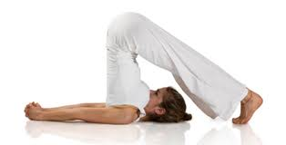
JOGA

Slide 28
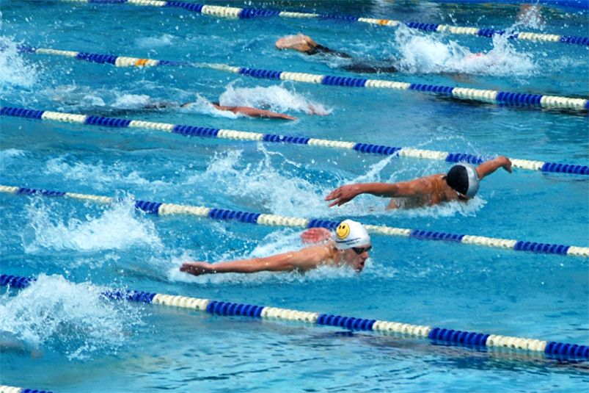
PŁYWANIE

Slide 29

SIŁOWNIA wybrane ćwiczenia

Slide 30
Leczenie chorób kręgosłupa
Fizykoterapia
Leczenie operacyjne

Slide 31
Fizykoterapia - jedna z form fizjoterapii i część medycyny fizykalnej , w której na organizm oddziałuje się rozmaitymi bodźcami fizycznymi, pobieranymi z natury lub wytwarzanymi specjalnymi

Slide 32
Leczenie operacyjne.

Slide 33
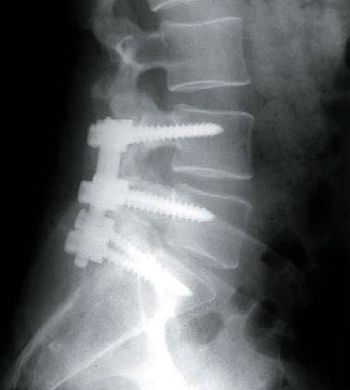

Slide 34
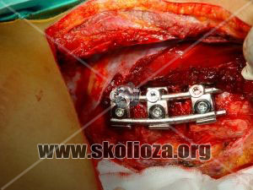

Slide 35
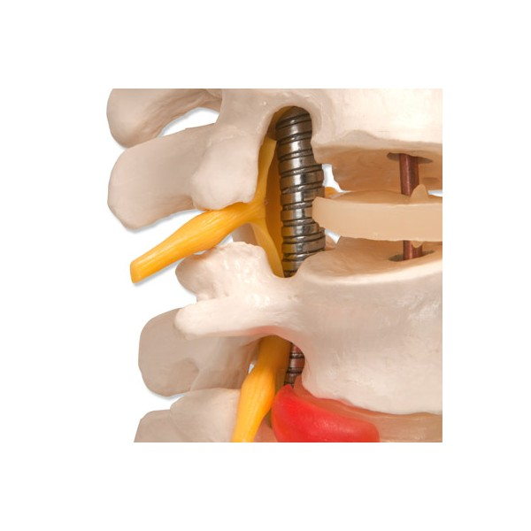

Slide 36
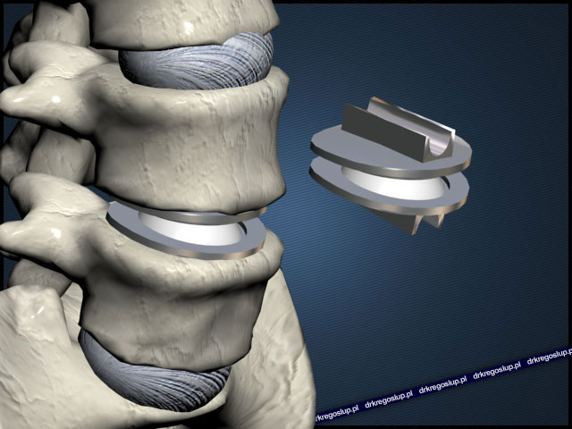

Slide 37
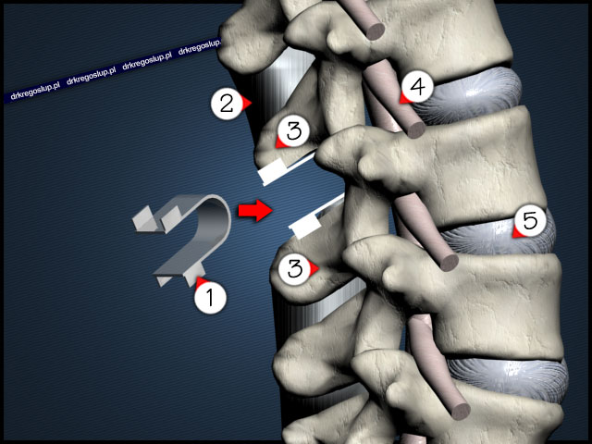

Slide 38
DZIĘKUJE ZA UWAGĘ.

Slide 39
Przydatne linki :
http://www.youtube.com/watch?v=PmNYsy_tqJk

